Slide 1
ШКОЛЬНАЯ НАУЧНО-ПРАКТИЧЕСКАЯ КОНФЕРЕНЦИЯ
ШКОЛЬНОГО НАУЧНОГО ОБЩЕСТВА «КОРИФЕЙ»
СКАЗОЧНАЯ ГЕОГРАФИЯ
Выполнили: учащиеся 5В класса
Кашина Ольга
Козырев Олег
Амелин Егор
Руководитель: учитель географии Косточкина Юлия Владимировна
г. Старая Купавна
2018 г.

Slide 2
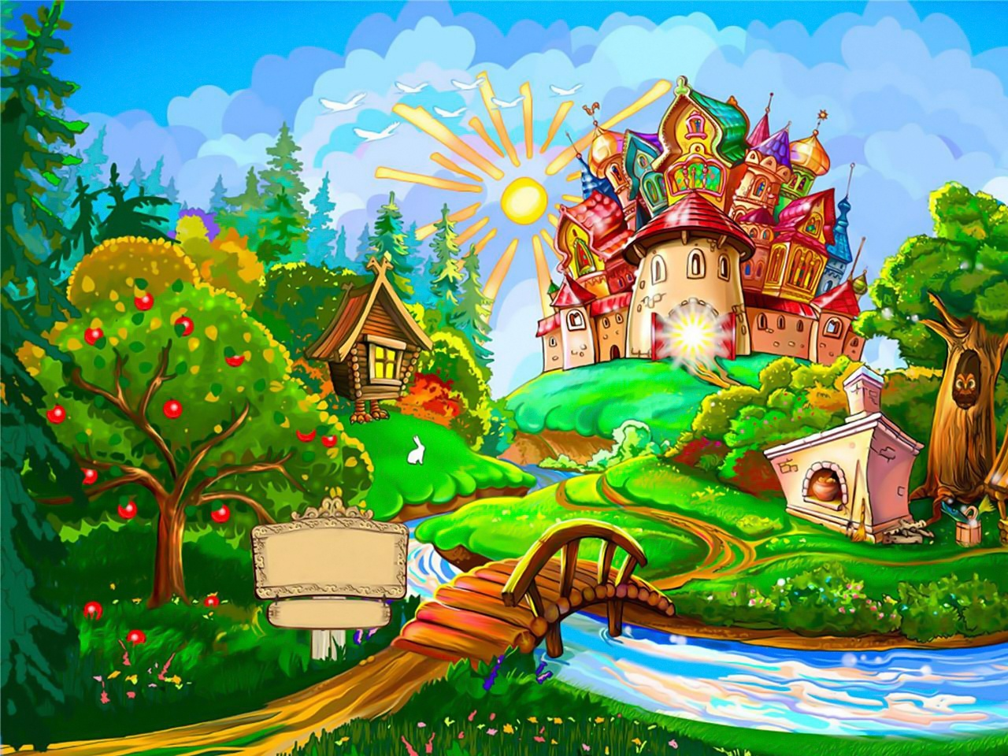

Slide 3
АНКЕТИРОВАНИЕ

Slide 4
Цели: 1. Определить места, где «живут» герои сказок. Задачи: 1. Познакомиться со Сказочной картой России. 2. Найти и проанализировать информацию о том, где и как живут сказочные герои. 3. Провести анкетирование среди одноклассников. Методы: 1. Сбор и анализ информации. 2. Анкетирование.
4

Slide 5
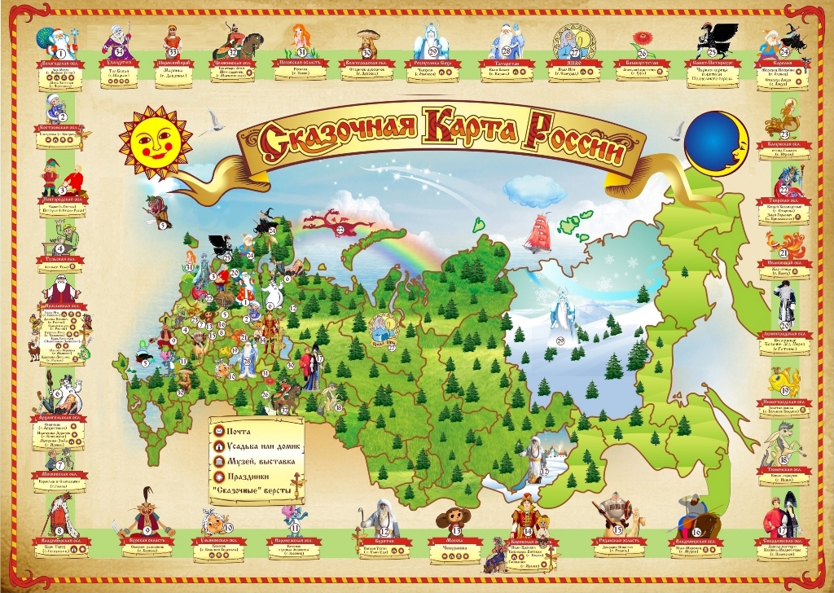

Slide 6
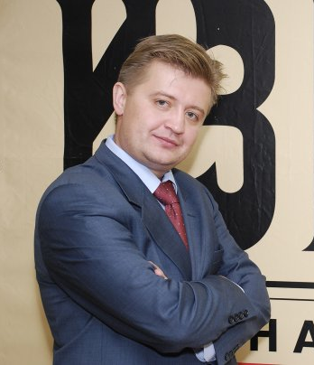
Журналист
Алексей Козловский

Slide 7
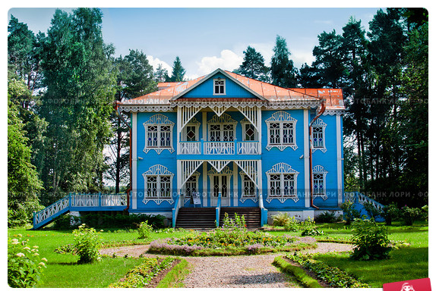
Щелыково, Голубой дом Снегурочки в усадьбе А.Н.Островского
7

Slide 8
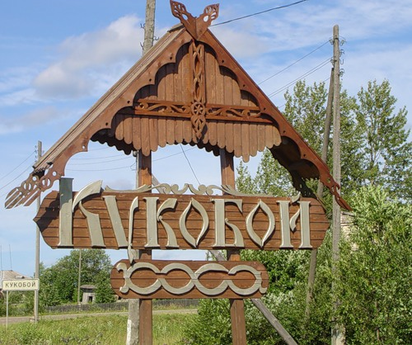
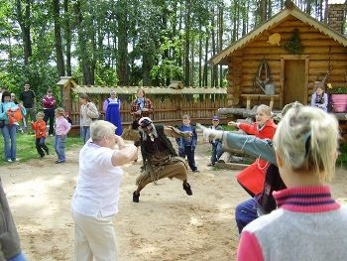
Владения Бабы Яги
8

Slide 9
Большое Болдино Нижегородской области
9

Slide 10
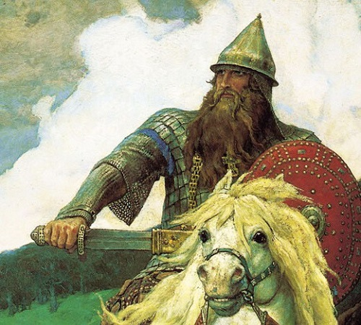
Шилово Рязанской области
Добрыня Никитич
Герб
10

Slide 11
11

Slide 12
12

Slide 13
13

Slide 14
Информационные источники
http://www.countrumen.ru –ассоциация землячеств
http://korabl-kirov.ru -центр активного отдыха Летучий корабль
http://yarreg.ru -ярославский регион
http://kirov.bezformata.ru – без формата. Киров
http://www.volga-tours.ru/goldring/2011/Skazka/skaska_map.php - карта
http://vk.com/club23606660 - в контакте
http://zagrannik.org/v-rossii-poyavitsya-eshhe-odno-skazochnoe-mesto/
http://www.ikirov.ru/journal/week-theme-art-chto-takoe-skazochnaya-karta-rossii.html

Slide 15
СПАСИБО ЗА ВНИМАНИЕ

